Slide 1
Rente
Vježbe 8
Milica Marić, ma
milica.maric@ef.unibl.org

Slide 2
Rente
Račun renti podrazumijeva uzastopne isplate sa računa u jednakim vremenskim intervalima (anticipativni i dekurzivni)
Period isplate – period koji protekne između dvije sukcesivne isplate
Period kapitalisanja – period koji protekne između između dva sukcesivna obračuna kamate
Period isplate ne mora da se poklapa sa periodom kapitalisanja

Slide 3
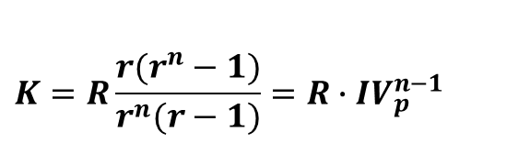

1. Period ISPLATE jednak periodu kapitalisanja
Isti iznos se isplaćuje u svakom periodu (jednake rente), period isplate se poklapa sa periodom obračuna kamate (jednak broj isplata i kapitalisanja)
1.1. Anticipativne rente
$$K$$
R
R
R
R
...
R
R
$$K=R\frac{r(r^{n}−1)}{r^{n}(r−1)}=R∙{IV}_{p}^{n−1}$$
0
1
2
3
...
n-2
n-1
n

Slide 4


1.2. Dekurzivne rente
$$K$$
R
R
R
...
R
R
R
0
1
2
3
...
n-2
n-1
n
$$K=R\frac{r^{n}−1}{r^{n}(r−1)}=R∙{IV}_{p}^{n}$$

Slide 5
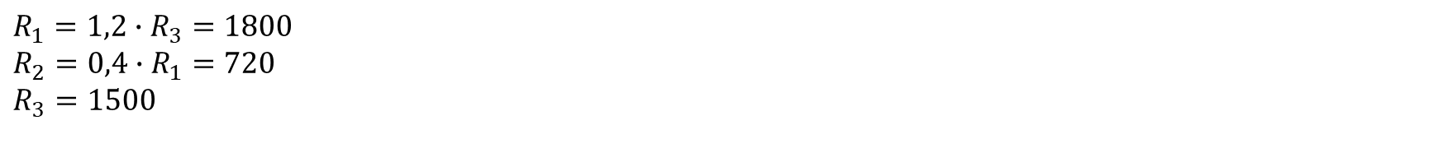
ZADATAK:
Renta je isplaćivana u toku 12 godina na početku svakog polugodišta uz kamatnu stopu od 10% i polugodišnje kapitalisanje. U toku prvih 5 godina na početku svakog polugodišta po ... n.j, u toku narednih 4,5 godina po ... n.j. i u toku posljednje 2,5 godine po 1.500 n.j. Kolika je uplata za ove rente ako je renta prve serije veća od rente treće za 20%, a renta druge manja od rente prve za 60%?
$$R_{1}=1,2∙R_{3}=1800$$
$$R_{2}=0,4∙R_{1}=720$$
$$R_{3}=1500$$
$$K=1800\frac{1,05({1,05}^{10}−1)}{{1,05}^{10}(1,05−1)}+720\frac{1,05({1,05}^{9}−1)}{{1,05}^{9}(1,05−1)}∙\frac{1}{{1,05}^{10}}+1500\frac{1,05({1,05}^{5}−1)}{{1,05}^{5}(1,05−1)}∙\frac{1}{{1,05}^{19}}$$

Slide 6
2. PERIOD ISPLATE JE MANJI OD PERIODA KAPITALISANJA
Vrijednosti renti su jednake, a iznosi se isplaćuju češće nego što se obračunava kamata (npr. rente se isplaćuju mjesečno, a kamata se obračunava godišnje)
m - broj renti u jednom periodu kapitalisanja
n - broj perioda kapitalisanja
K
R
R
R
R
R
R
R
R
R
R
R
0
1
2
m-1
m
m+1
m+2
2m
...
m(n-1)
m(n-1)+1
m(n-1)+2
mn
isplate
...
...
...
...
...
...
kapitalisanje
0
...
n-1
1
2
n

Slide 7

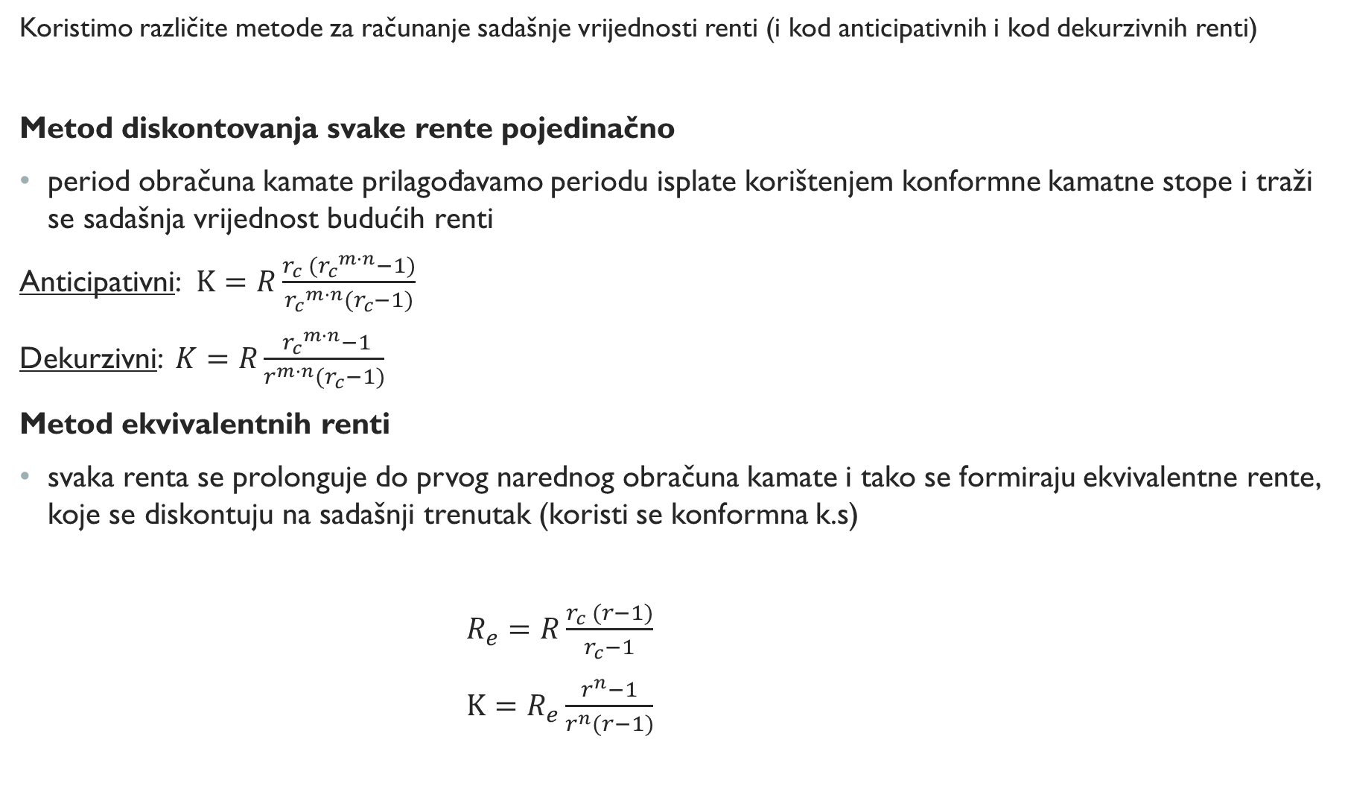
Koristimo različite metode za računanje sadašnje vrijednosti renti (i kod anticipativnih i kod dekurzivnih renti)
Metod diskontovanja svake rente pojedinačno
period obračuna kamate prilagođavamo periodu isplate korištenjem konformne kamatne stope i traži se sadašnja vrijednost budućih renti
Anticipativni: $K=R\frac{r_{c} ({r_{c}}^{m∙n}−1)}{{r_{c}}^{m∙n}(r_{c}−1)}$
Dekurzivni: $K=R\frac{ {r_{c}}^{m∙n}−1}{r^{m∙n}(r_{c}−1)}$
Metod ekvivalentnih renti
svaka renta se prolonguje do prvog narednog obračuna kamate i tako se formiraju ekvivalentne rente, koje se diskontuju na sadašnji trenutak (koristi se konformna k.s)
$R_{e}=R\frac{r_{c} (r−1)}{r_{c}−1}$
$K=R_{e}\frac{r^{n}−1}{r^{n}(r−1)}$
$$K=R\frac{r_{c}(r^{n}−1)}{r^{n}(r_{c}−1)}$$
Anticipativni:

Slide 8
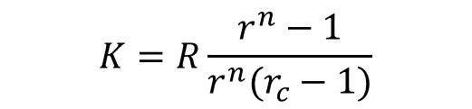

$R_{e}=R\frac{ r−1}{r_{c}−1}$
$K=R_{e}\frac{r^{n}−1}{r^{n}(r−1)}$
Metod kombinacije proste i složene kamate
isti princip kao kod ekvivalentnih isplata, samo za svođenje rente do prvog obračuna kamate koristimo prosti obračun kamate
Anticipativni: $K=R∙\left[m+\frac{p(m+1)}{200}\right]∙\frac{r^{n}−1}{r^{n}(r−1)}$
Dekurzivni: $K=R∙\left[m+\frac{p(m−1)}{200}\right]∙\frac{r^{n}−1}{r^{n}(r−1)}$
Dekurzivni:
$$K=R\frac{r^{n}−1}{{r^{n}(r}_{c}−1)}$$

Slide 9
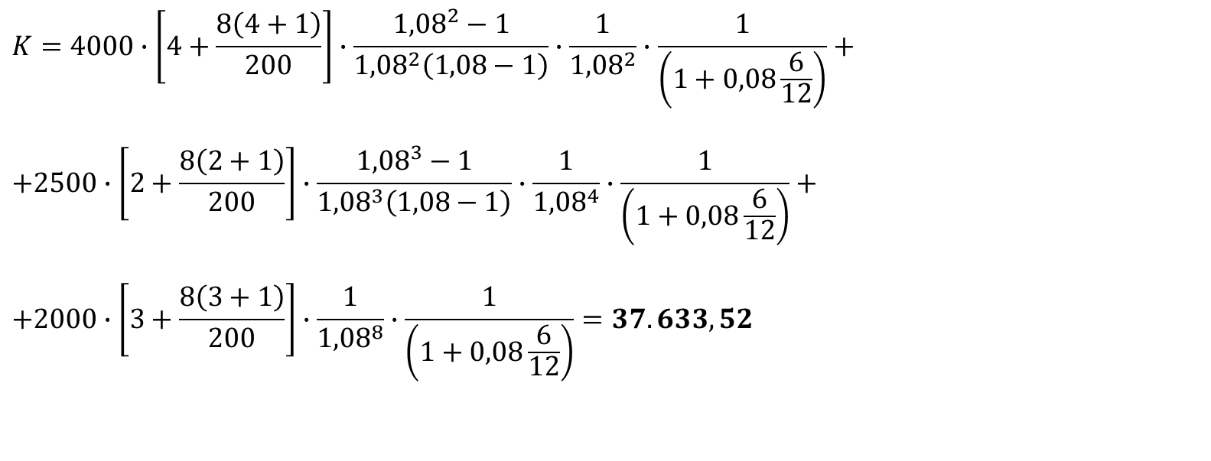
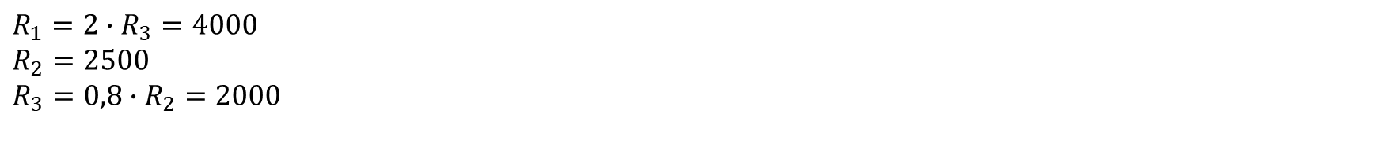
ZADATAK
Renta je isplaćivana u toku 6 godina na sljedeći način: u toku prve 2 godine na početku svakog tromjesečja po ... n.j, u toku naredne 3 na početku svakog polugodišta po ... n.j. i posljednje godine na početku svakog četvoromjesečja po 2000 n.j. Kamatna stopa je 8%. Kolika je uplata za ove rente, ako je prva renta isplaćena 2 godine i 6 mjeseci od trenutka uplate i ako je renta prve serije veća od rente treće za 100%, a renta treće manja od rente druge za 20%? Kombinacija proste i složene kamate.
$$R_{1}=2∙R_{3}=4000$$
$$R_{2}=2500$$
$$R_{3}=0,8∙R_{2}=2000$$
$$K=4000∙\left[4+\frac{8\left(4+1\right)}{200}\right]∙\frac{{1,08}^{2}−1}{{1,08}^{2}\left(1,08−1\right)}∙\frac{1}{{1,08}^{2}}∙\frac{1}{\left(1+0,08\frac{6}{12}\right)}+$$
$$+2500∙\left[2+\frac{8\left(2+1\right)}{200}\right]∙\frac{{1,08}^{3}−1}{{1,08}^{3}\left(1,08−1\right)}∙\frac{1}{{1,08}^{4}}∙\frac{1}{\left(1+0,08\frac{6}{12}\right)}+$$
$$+2000∙\left[3+\frac{8\left(3+1\right)}{200}\right]∙\frac{1}{{1,08}^{8}}∙\frac{1}{\left(1+0,08\frac{6}{12}\right)}=37.633,52$$

Slide 10
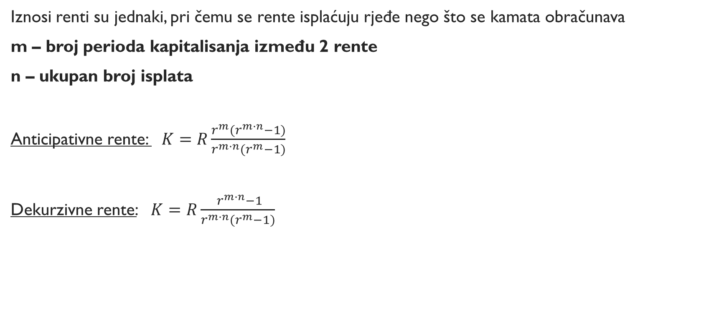
3. PERIOD isplate JE veći OD PERIODA KAPITALISANJA
Iznosi renti su jednaki, pri čemu se rente isplaćuju rjeđe nego što se kamata obračunava
m – broj perioda kapitalisanja između 2 rente
n – ukupan broj isplata
Anticipativne rente: $K=R\frac{r^{m}(r^{m∙n}−1)}{r^{m∙n}(r^{m}−1)}$
Dekurzivne rente: $K=R\frac{ r^{m∙n}−1}{{r^{m∙n}(r}^{m}−1)}$

Slide 11

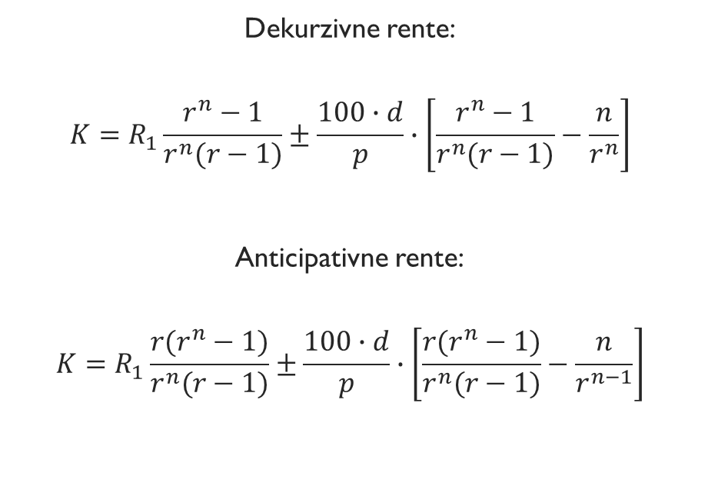
4. VARIJABILNE RENTE
aritmetička progresija
Geometrijska progresija
Dekurzivne rente:
$$K=R_{1}\frac{r^{n}−1}{r^{n}(r−1)}±\frac{100∙d}{p}∙\left[\frac{r^{n}−1}{r^{n}(r−1)}−\frac{n}{r^{n}}\right]$$
Anticipativne rente:
$$K=R_{1}\frac{r(r^{n}−1)}{r^{n}(r−1)}±\frac{100∙d}{p}∙\left[\frac{r(r^{n}−1)}{r^{n}(r−1)}−\frac{n}{r^{n−1}}\right]$$
Dekurzivne rente:
$$K=R_{1}\frac{r^{n}−q^{n}}{r^{n}(r−q)}, r≠q$$
$$K=R_{1}∙n∙\frac{1}{r^{n}}, r=q$$
Anticipativne rente:
$$K=R_{1}\frac{r(r^{n}−q^{n})}{r^{n}(r−q)}, r≠q$$
$$K=R_{1}∙n, r=q$$

Slide 12
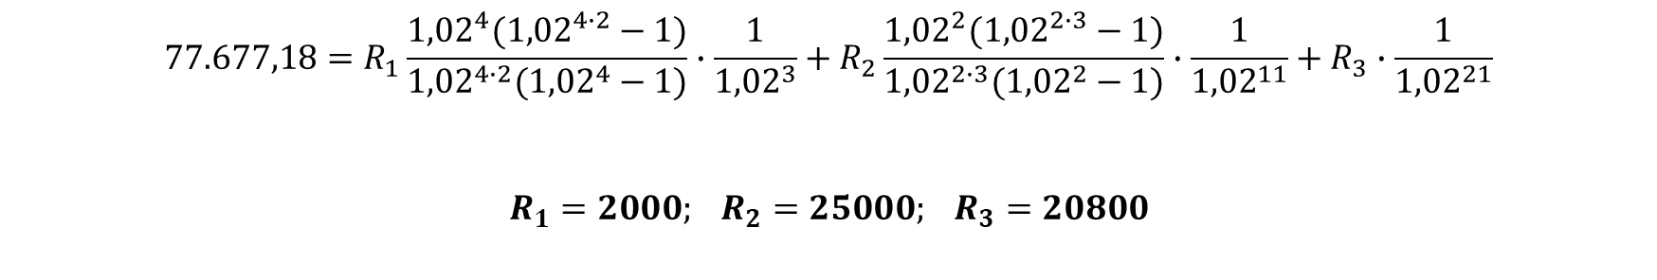
ZADATAK:
Renta je isplaćivana u toku 9 godina uz kamatnu stopu od 4% i polugodišnje kapitalisanje. U toku prve 4 godine, renta je isplaćivana na početku svake druge godine po ... n.j, u toku naredne 3 godine na početku svake godine po ... n.j. i posljednja renta je isplaćena na kraju 9. godine u iznosu od ... n.j. Kolika je renta svake serije, ako je renta druge veća od rente prve za 1200%, renta treće manja od rente druge za 20% i ako je sadašnja vrijednost svih renti jednu godinu i 6 mjeseci prije prve isplate 77.677,18 n.j?
$$R_{2}=13∙R_{1}$$
$$R_{3}=0,8∙R_{2}$$
$$77.677,18=R_{1}\frac{{1,02}^{4}({1,02}^{4∙2}−1)}{{1,02}^{4∙2}({1,02}^{4}−1)}∙\frac{1}{{1,02}^{3}}+R_{2}\frac{{1,02}^{2}({1,02}^{2∙3}−1)}{{1,02}^{2∙3}({1,02}^{2}−1)}∙\frac{1}{{1,02}^{11}}+R_{3}∙\frac{1}{{1,02}^{21}}$$
$$R_{1}=2000; R_{2}=25000; R_{3}=20800$$

Slide 13


5. VJEČITE RENTE
Vječita renta ima neograničen (beskonačan) broj isplata
Slučaj kada imamo jednake rente i jednake perioda isplate i kapitalisanja:
ANTICIPATIVNE VJEČITE RENTE
DEKURZIVNE VJEČITE RENTE
$$K=R\frac{r}{ r−1}$$
$$K=R\frac{1}{ r−1}$$

Slide 14
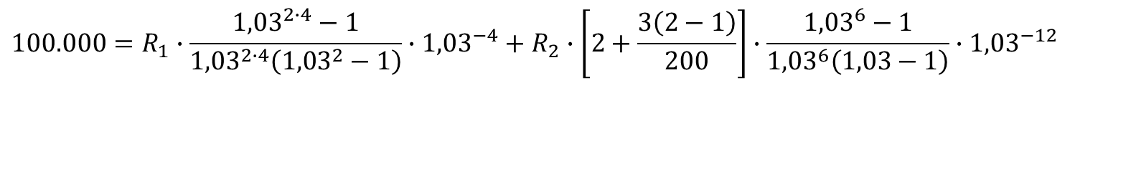
ZADATAK
Na račun je uloženo 100.000 KM. Tri godine nakon uplate isplaćena je prva renta prve serije. Prva serija isplaćuje dekurzivne godišnje rente u toku 4 godine. Druga serija sadrži dekurzivne tromjesečne rente i isplaćuje se u toku 3 godine. Kamatna stopa je 6% uz polugodišnje kapitalisanje. Koliko iznosi renta svake serije, ako je renta prve za 40% veća od rente druge serije?
$$R_{1}=1,4∙R_{2}$$
$$100.000=R_{1}∙\frac{{1,03}^{2∙4}−1}{{1,03}^{2∙4}\left({1,03}^{2}−1\right)}∙{1,03}^{−4}+R_{2}∙\left[2+\frac{3\left(2−1\right)}{200}\right]∙\frac{{1,03}^{6}−1}{{1,03}^{6}\left(1,03−1\right)}∙{1,03}^{−12}$$

